Slide 1

指向高阶思维发展的小学语文学程建构的研究
中期研究报告
常州市新北区黄华萍优秀教师培育室课题组
2022.01

Slide 2



0 1
研究的基本情况
目录
0 2
研究过程与方法
0 3
研究内容的展开
0 4
课题研究的成果
05 55
课题研究的问题与展望

Slide 3

PART
1
研究的基本情况

Slide 4
一、意义与价值
1.社会时代发展的呼唤。
2.课堂教学改革的需要。
3.高阶思维培养的必然。

Slide 5
学程建构：
二、概念与界定
学程建构，基于核心素养目标，基于学生成长和现实生活需求组建各类知识、素材，学生在真实的问题情境、任务群中，通过思考、合作、探究、创新等方式自主地开展建构活动，习得学习知识、掌握技能、发展思维、解决问题的能力，实现自我和同伴的建构过程。
高阶思维：
高阶思维是指发生在较高认知水平层次上的心智活动或较高层次的认知能力。高阶思维是高阶能力的核心，主要指创新能力、问题求解能力、决策力和批判性思维能力。
指向高阶思维发展的小学语文学程建构的研究

Slide 6
三、目标与内容
理清学程建构、培养高阶思维的价值和内涵
建构培养高阶思维的语文学程
通过研究
提炼培养高阶思维的小语学程建构的课堂教学模式
形成培养高阶思维能力的基本样态
研制与“课程建构，培养高阶思维”相匹配的评价体系

Slide 7
PART
2
研究过程与方法

Slide 8
一、研究历程的概述
启动阶段（2020年6月—2020年 8月）
查阅资料、确定课题；调查分析，形成方案；启动课题、明确分工；构建网站、方案探讨。
启动阶段
实施阶段（2020年9月—2022年1月）
分层推进、扎实研究。及时总结，定期交流，积累过程资料，梳理、提炼高阶思维取向下小学语文课堂教学的基本结构，形成课程建构，培养高阶思维能力的基本样态。形成学程建构、培养高阶思维的整体评价体系和标准。
实施阶段
总结阶段（2022年2月—2023年 5月）
整理成果、汇编成册；专家指导、成果展示；回顾反思、部署前行。
总结阶段
Notes:
PPT制作：林敏

Slide 9
二、研究方法
文献研究法

调查研究法
案例研究法

行动研究法

Slide 10
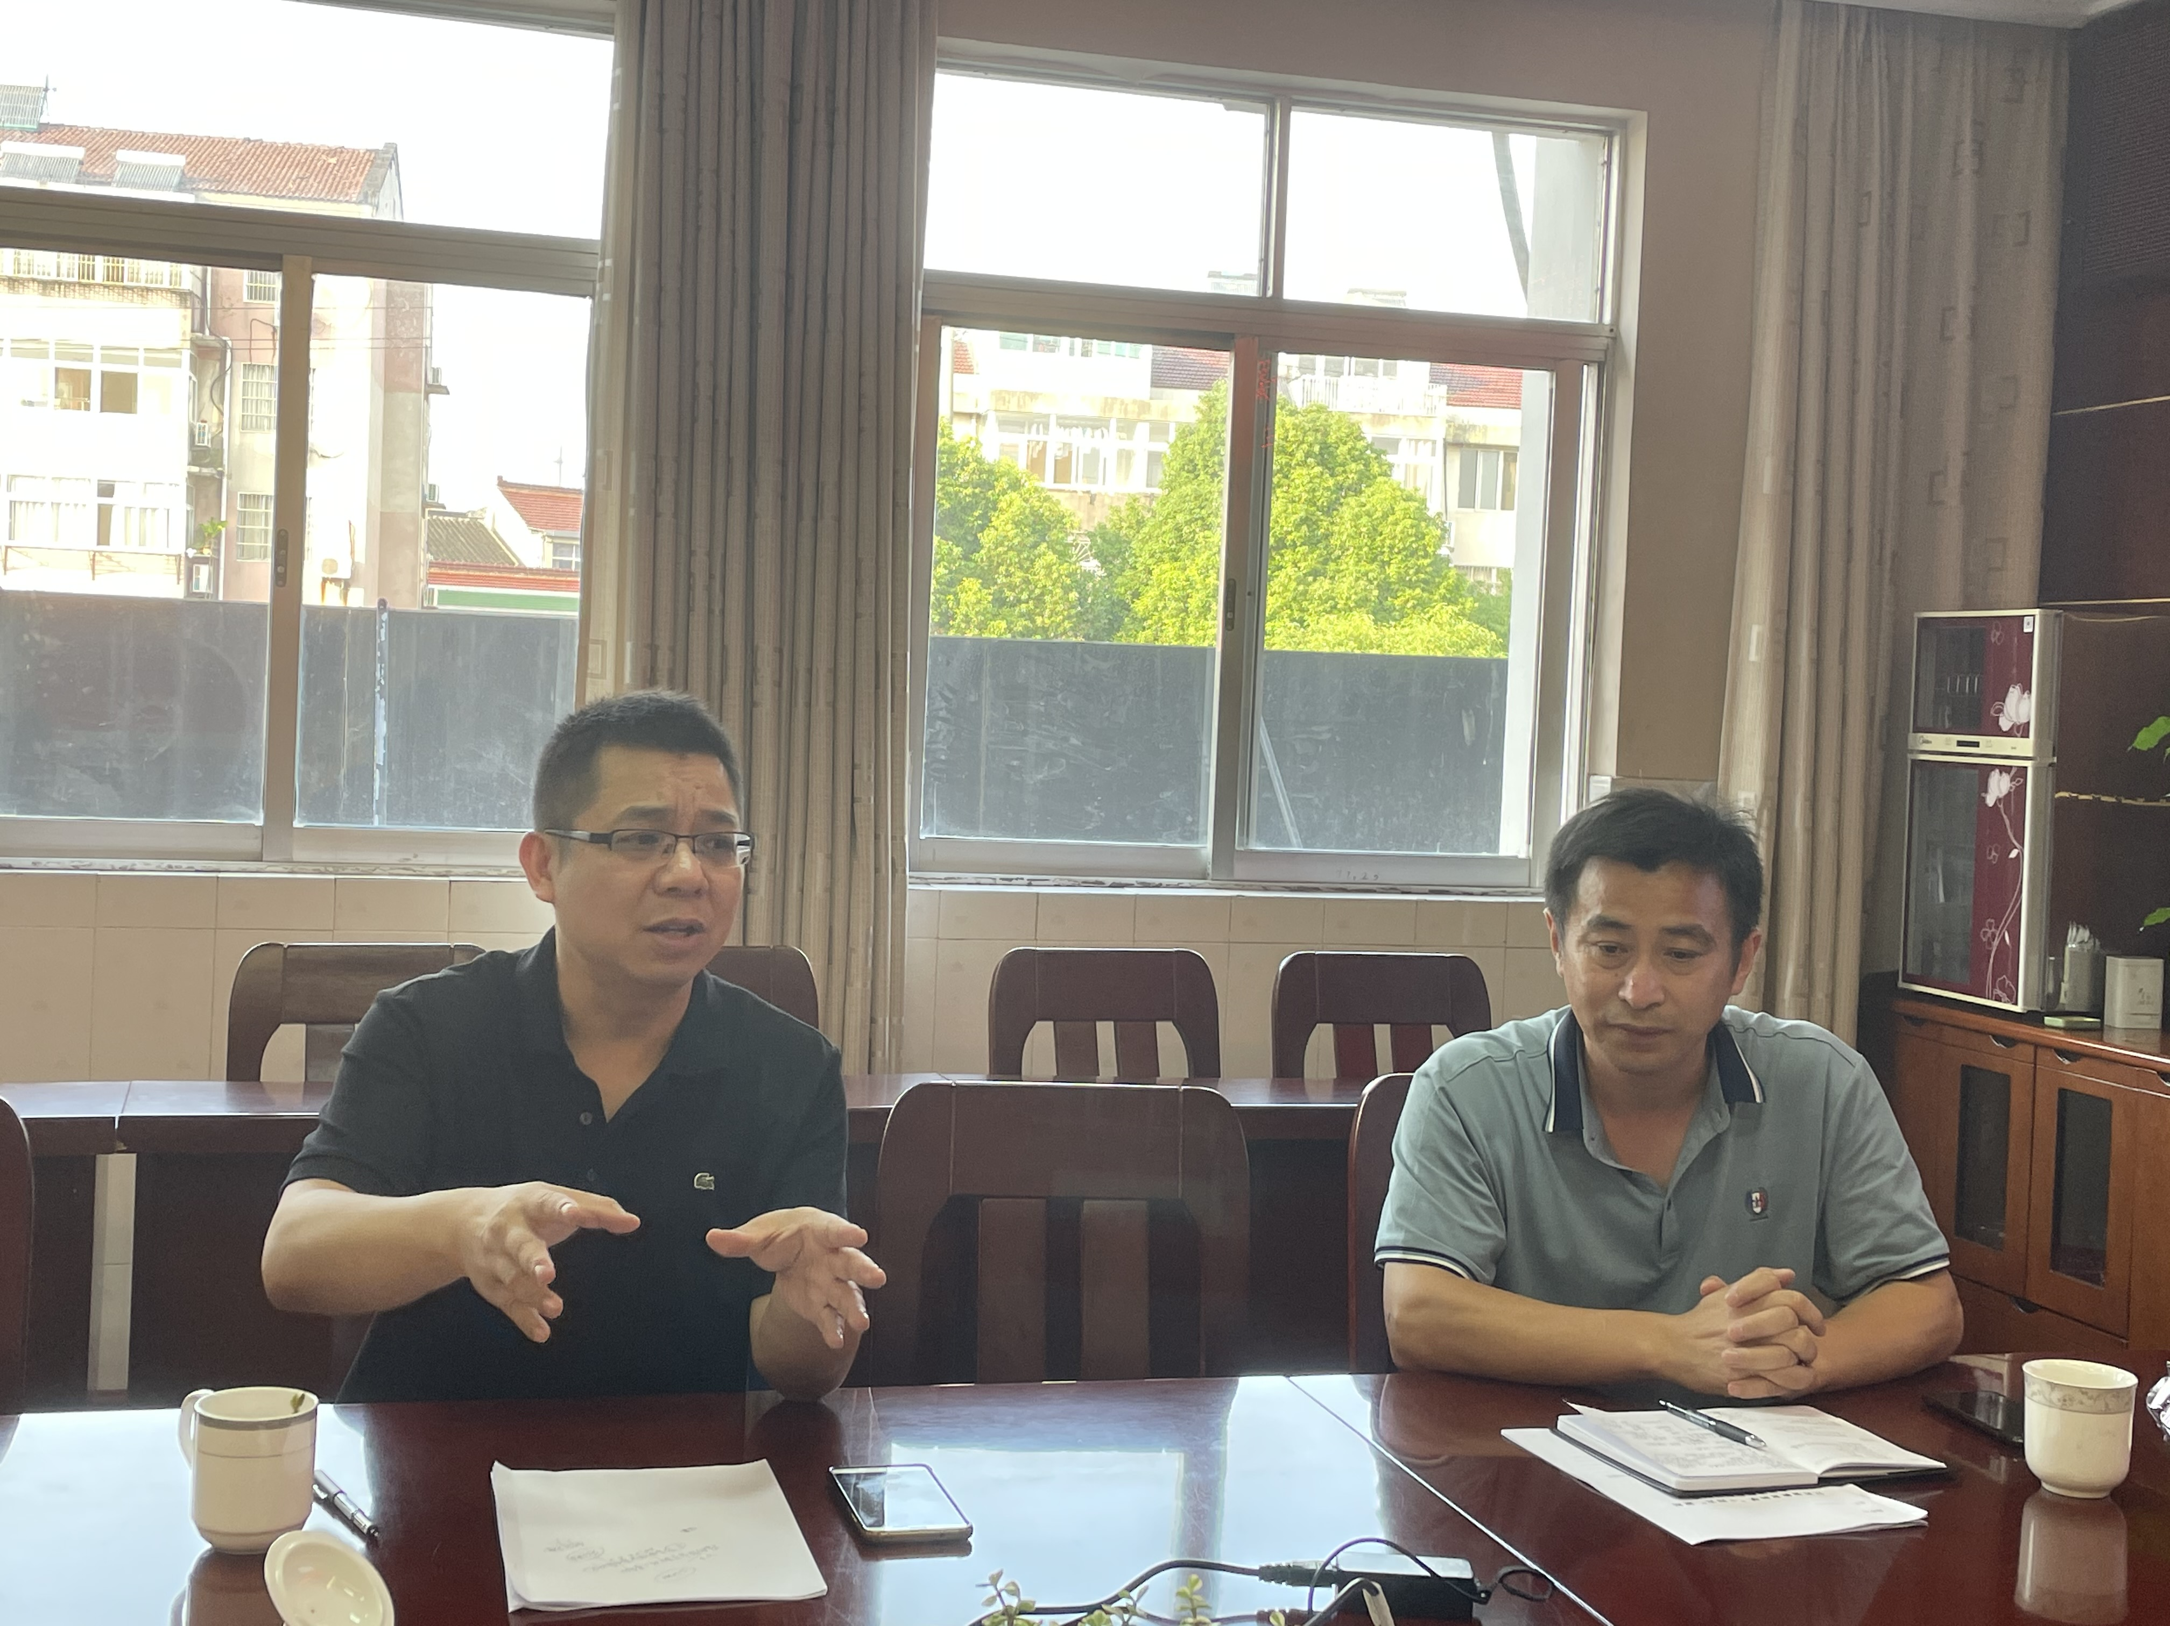
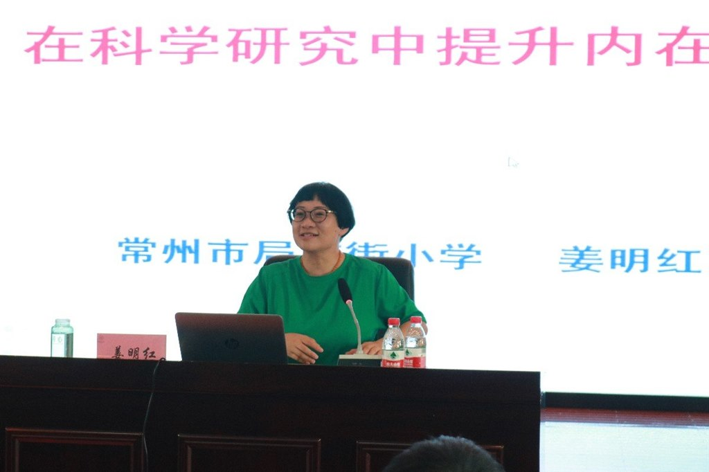
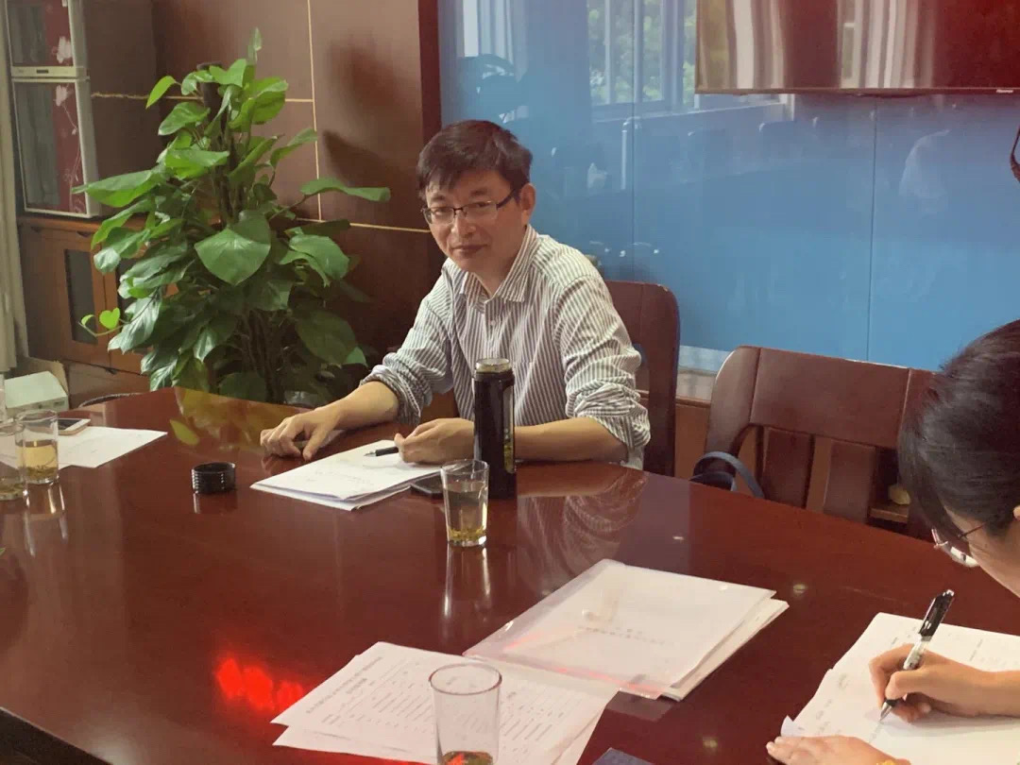
三、节点事件的回顾：1.全面启动，完善方案
2
课题2.0版本
新北区教师发展中心薛辉校长莅临指导，“学程重构”的提出为高阶思维的培养找到了有力的落脚点，在薛校长的指导下，我们将课题名称中的“阅读教学的研究”改为“学程重构的研究”。
1
课题1.0版本
3
课题3.0版本
培育室成立之初，通过前期资料的整理搜集，我们确立了《让思维可见：高阶思维发展导向下的小学语文阅读教学实践研究》的课题，但存在架构空、实施难的问题。
趁着省“十四五”规划课题申报的春风，培育室请来常州市教科院基础教育改革与发展研究所所长王俊博士、孟河实验小学的孙建顺校长进一步对课题精耕细作，“学程重构”到“学程建构”的细微变动让课题的研究视域更为宽阔，最终形成课题《高阶思维导向下的小学语文学程建构》。
Notes:
PPT制作：林敏

Slide 11


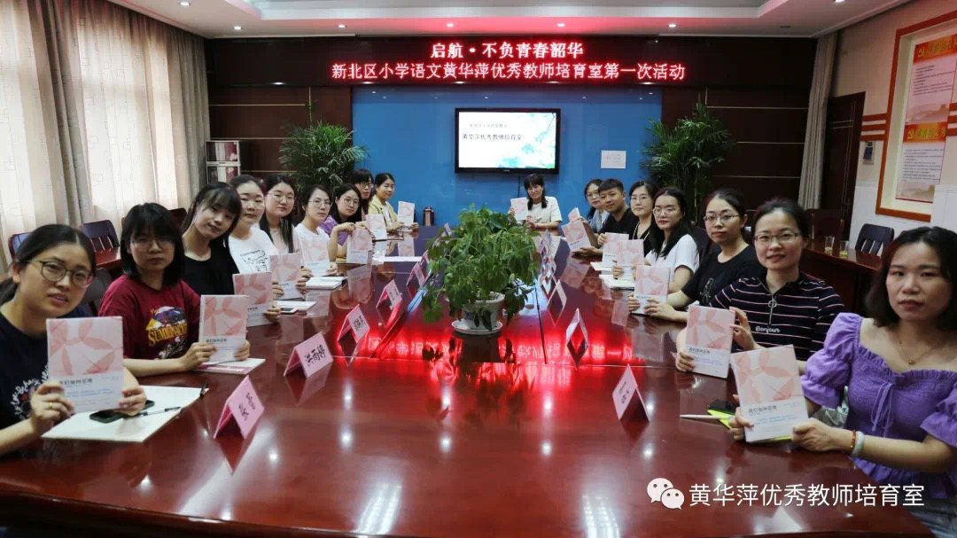
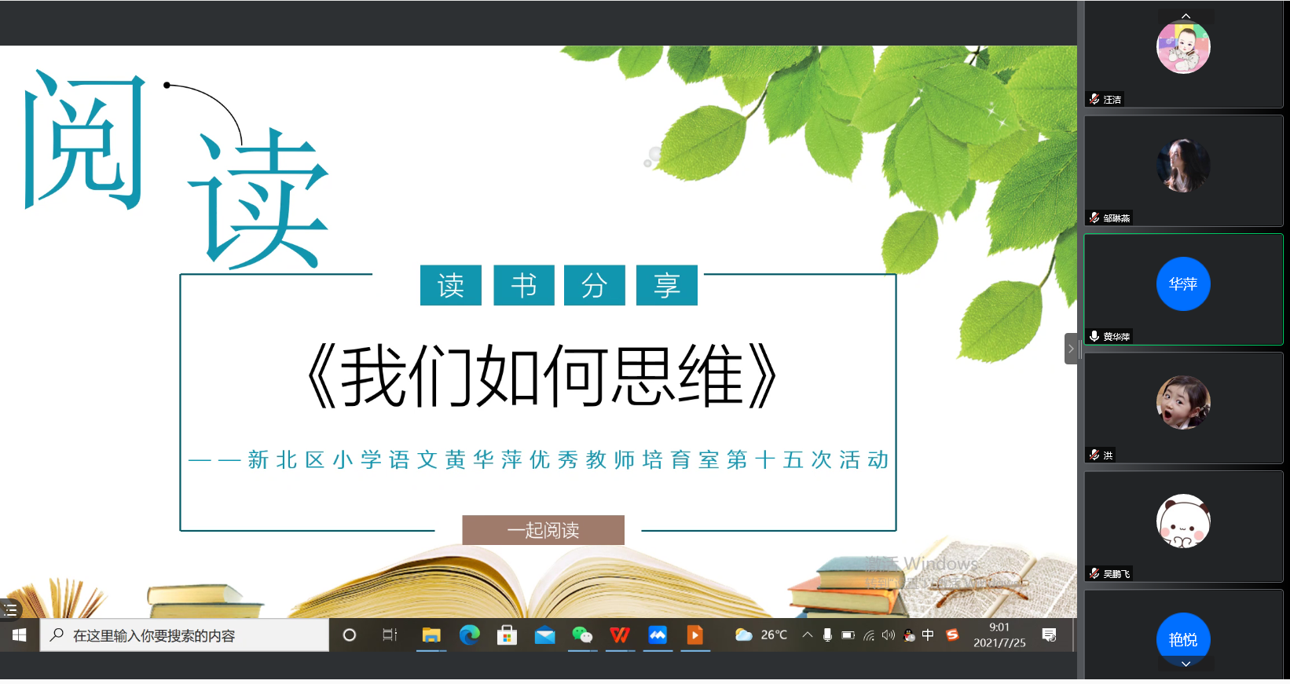
三、节点事件的回顾：2.理论学习，沙龙研讨
·专著学习·
·理论学习·
·头脑风暴·
·线上交流·

Slide 12

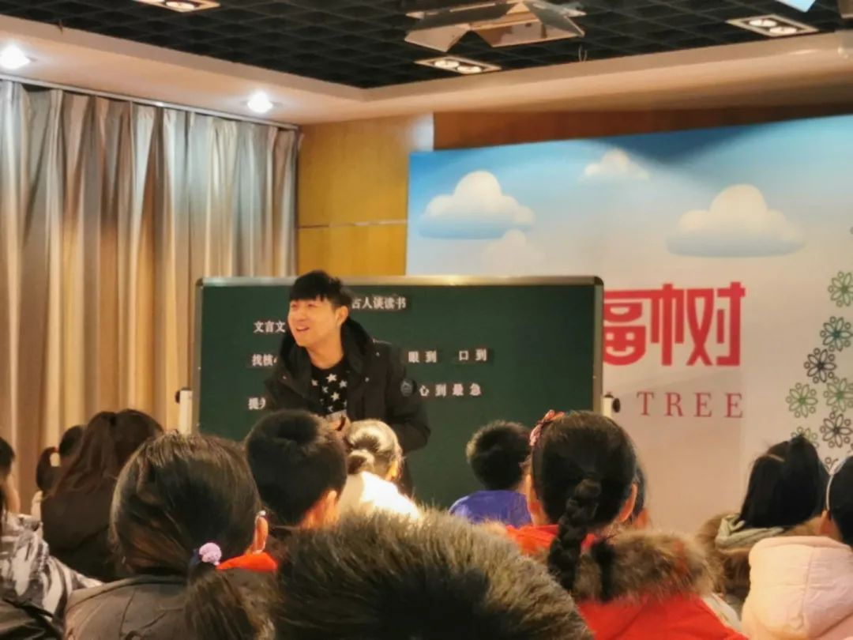
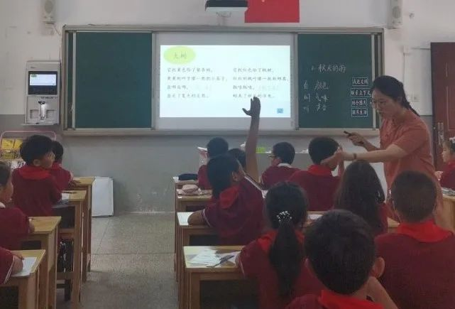
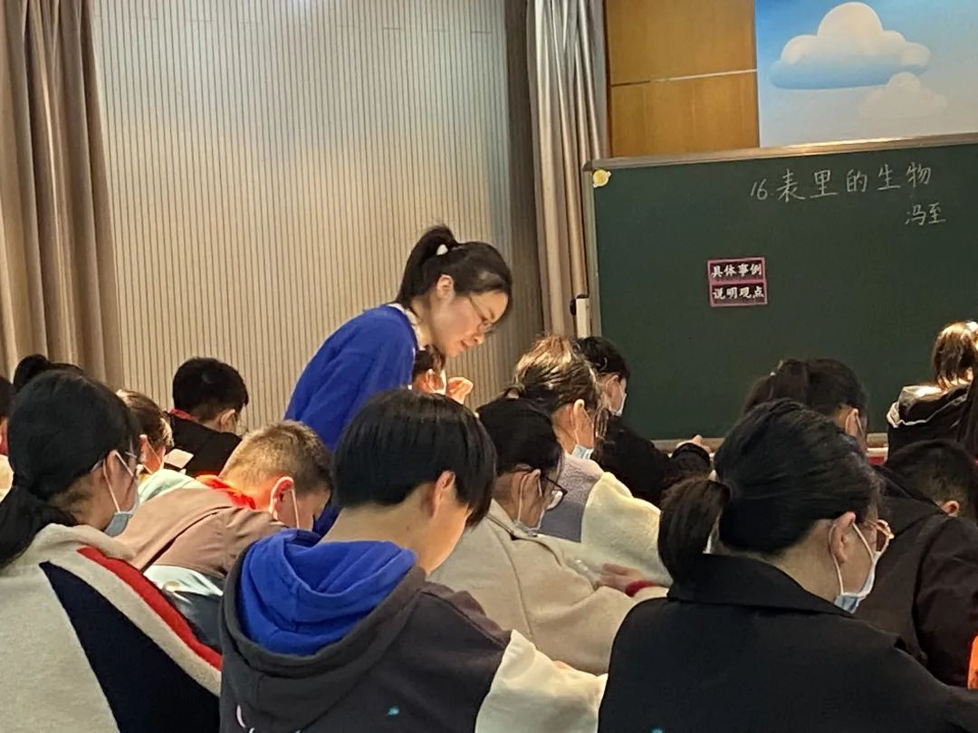
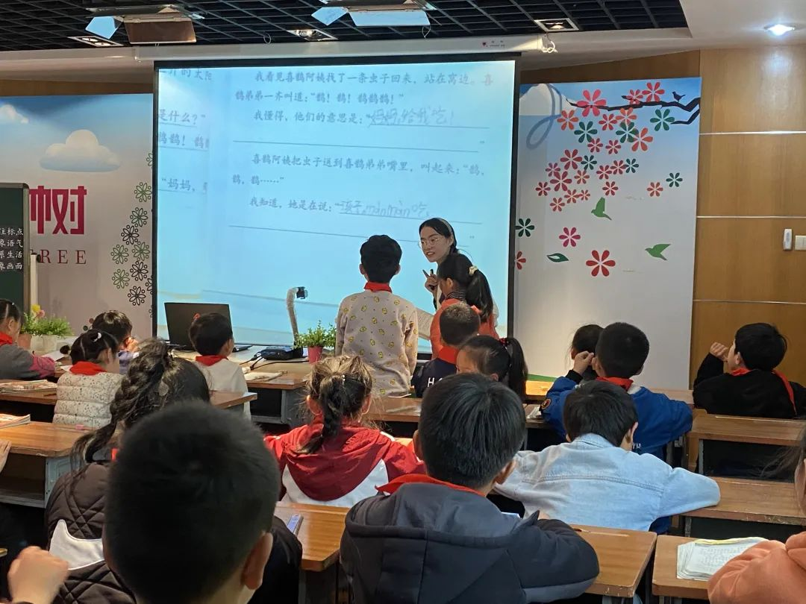
三、节点事件的回顾：3.扎实行走，踩实过程
开展课堂专题研讨

Slide 13
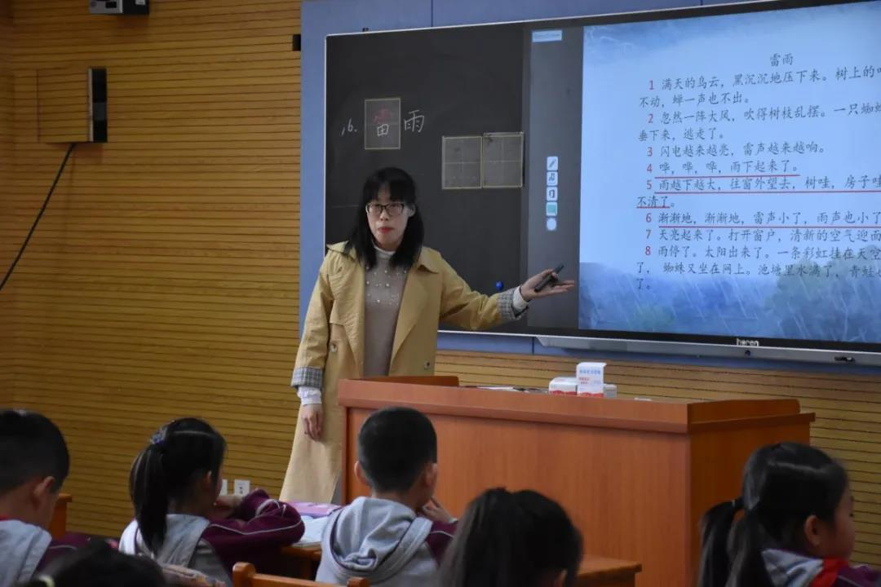
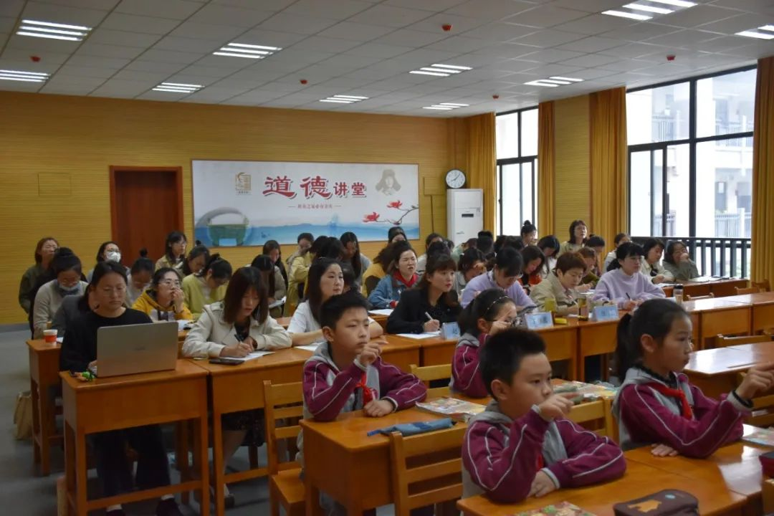
三、节点事件的回顾：3.扎实行走，踩实过程
互学共研
智慧交流

Slide 14
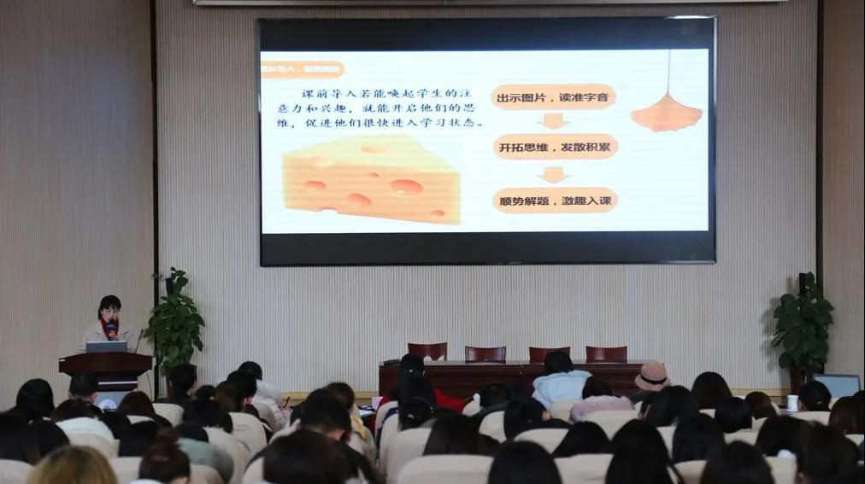
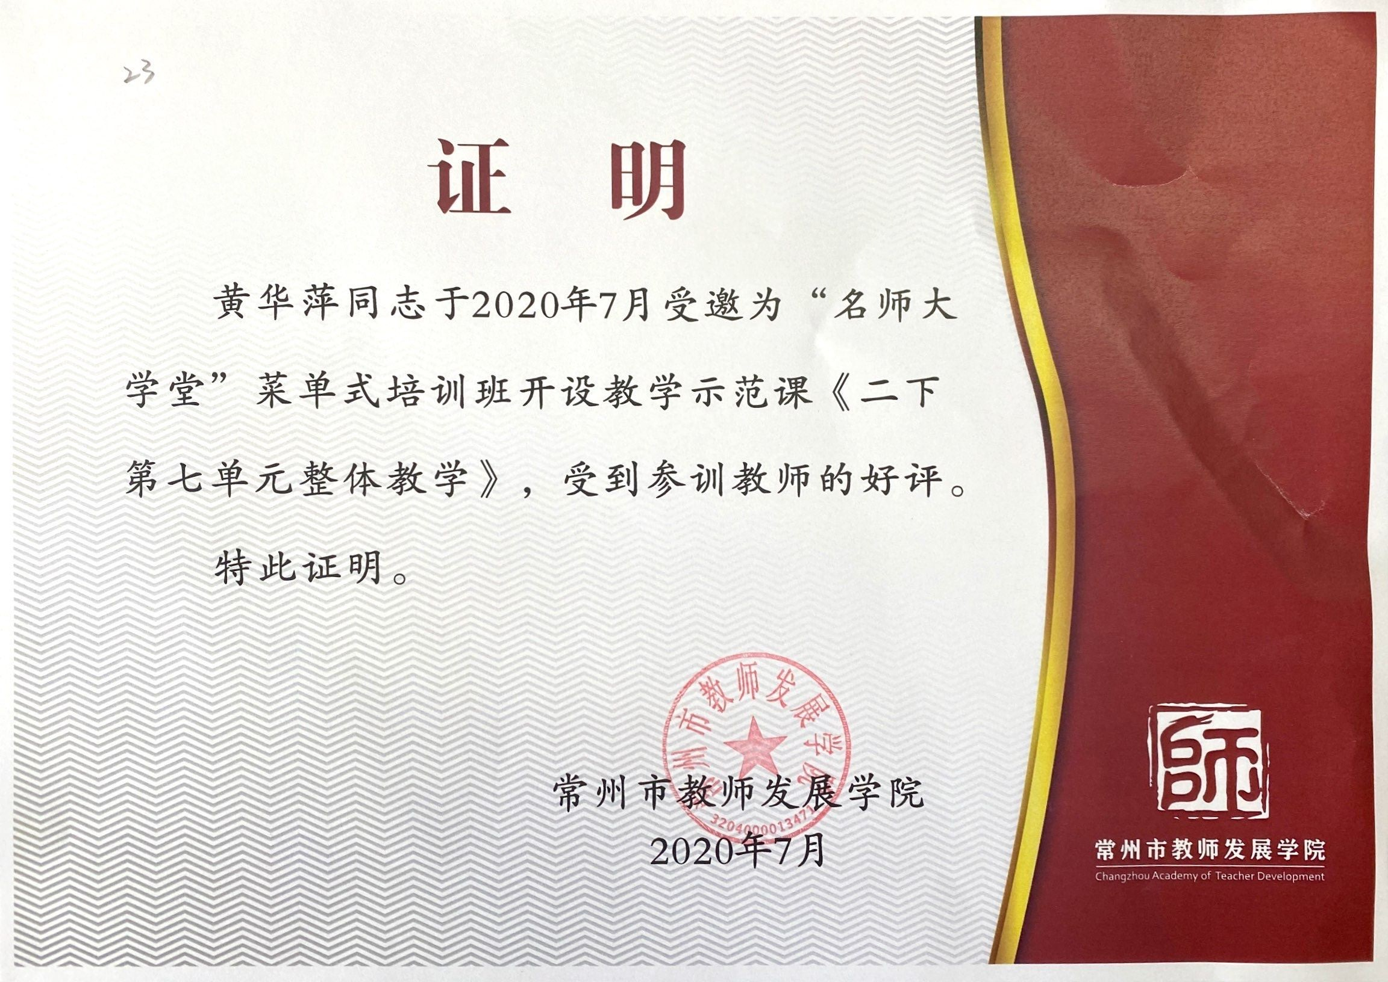
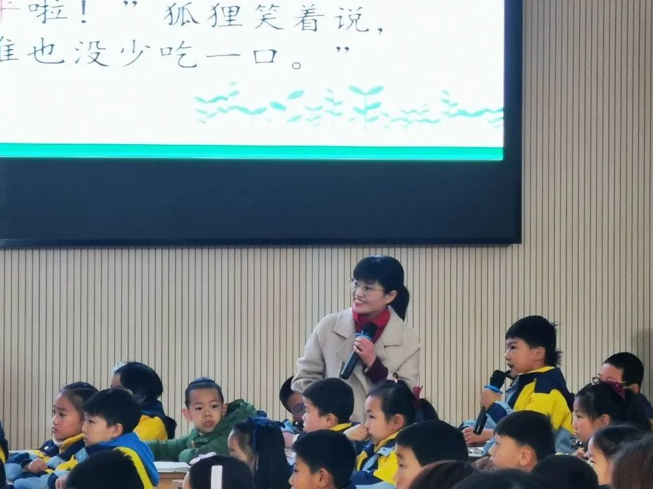
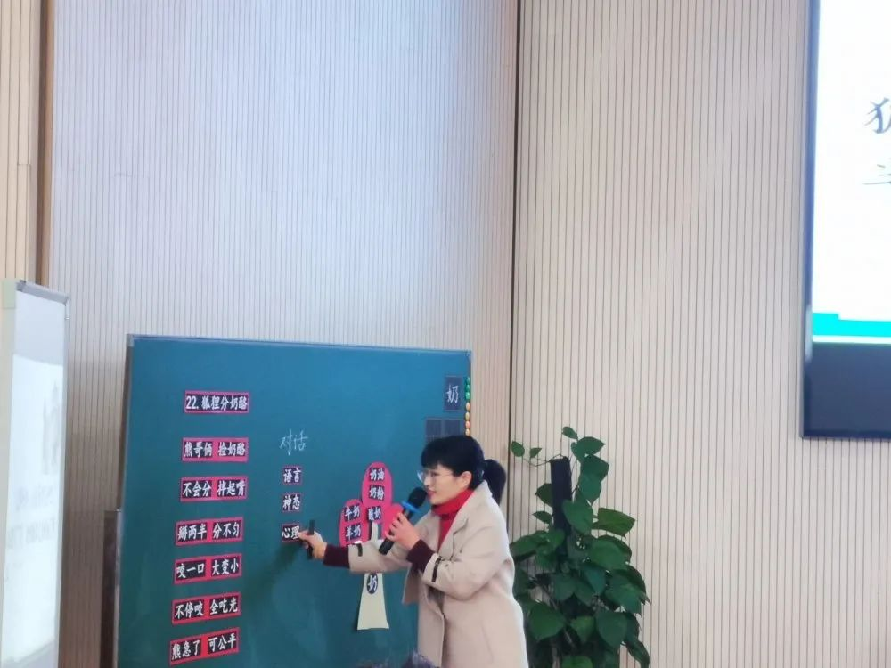
三、节点事件的回顾：3.扎实行走，踩实过程
展示辐射研究成果自在

Slide 15
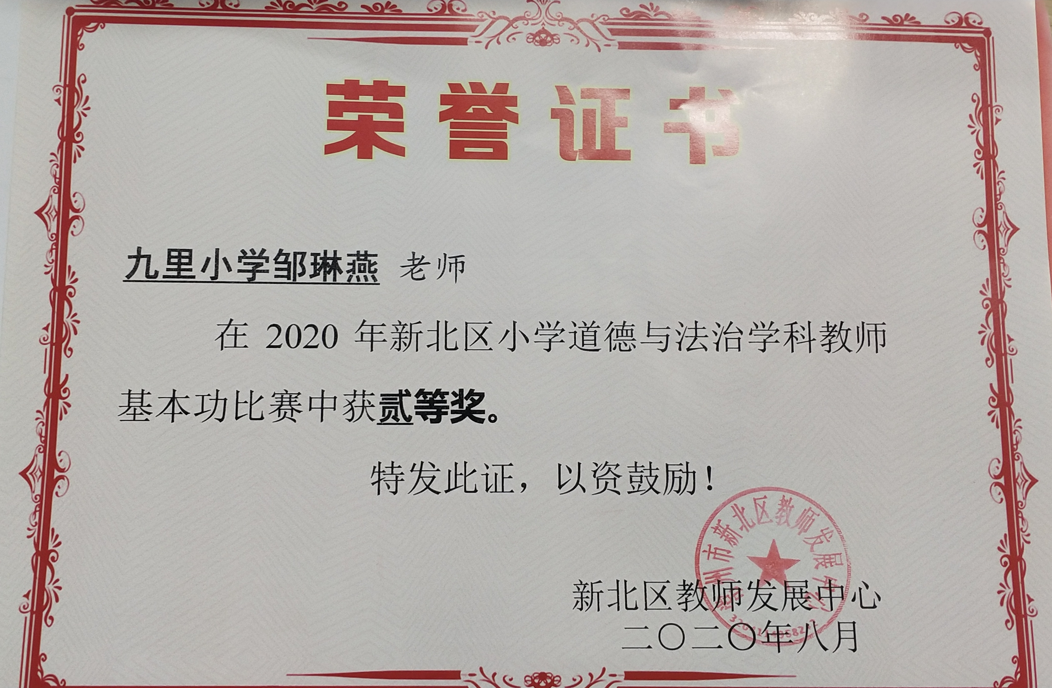
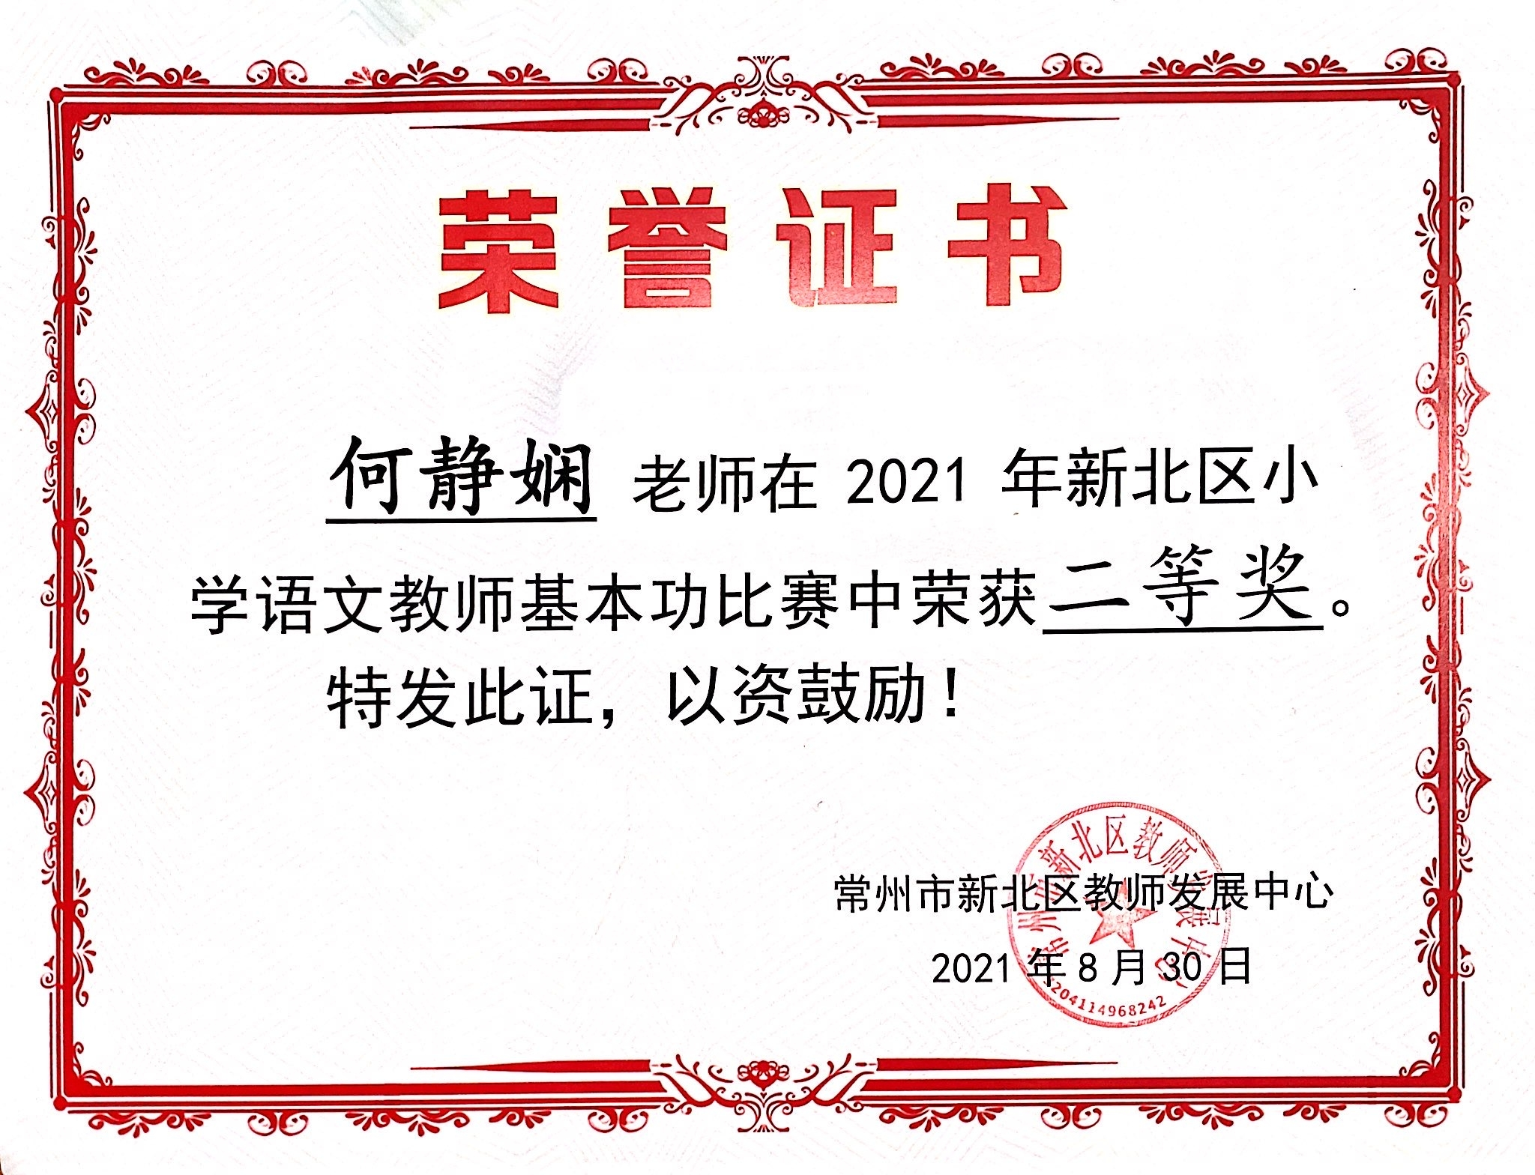
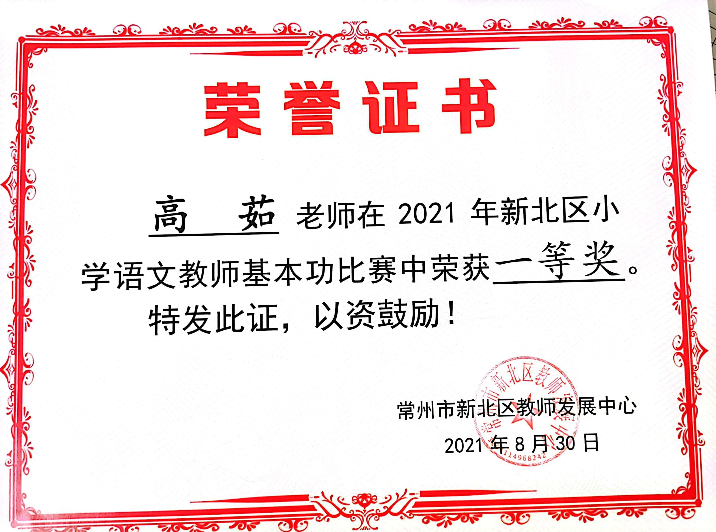
三、节点事件的回顾：3.扎实行走，踩实过程
参加市区
教学竞赛

Slide 16
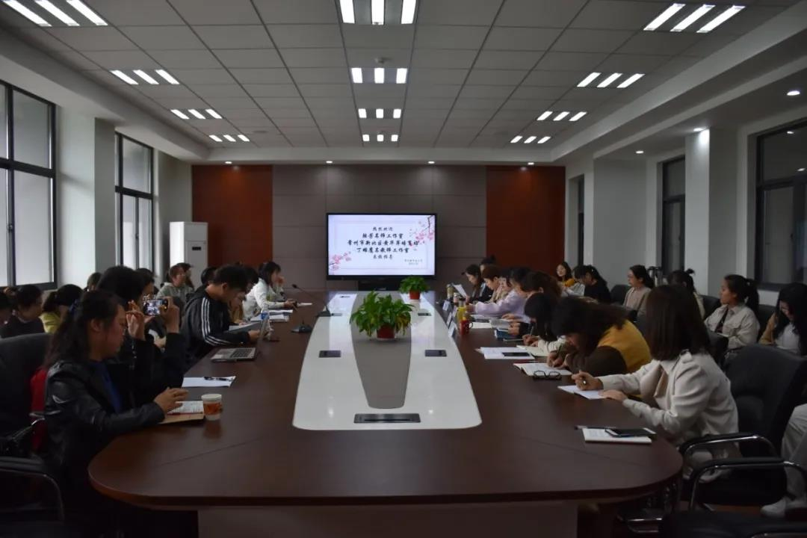
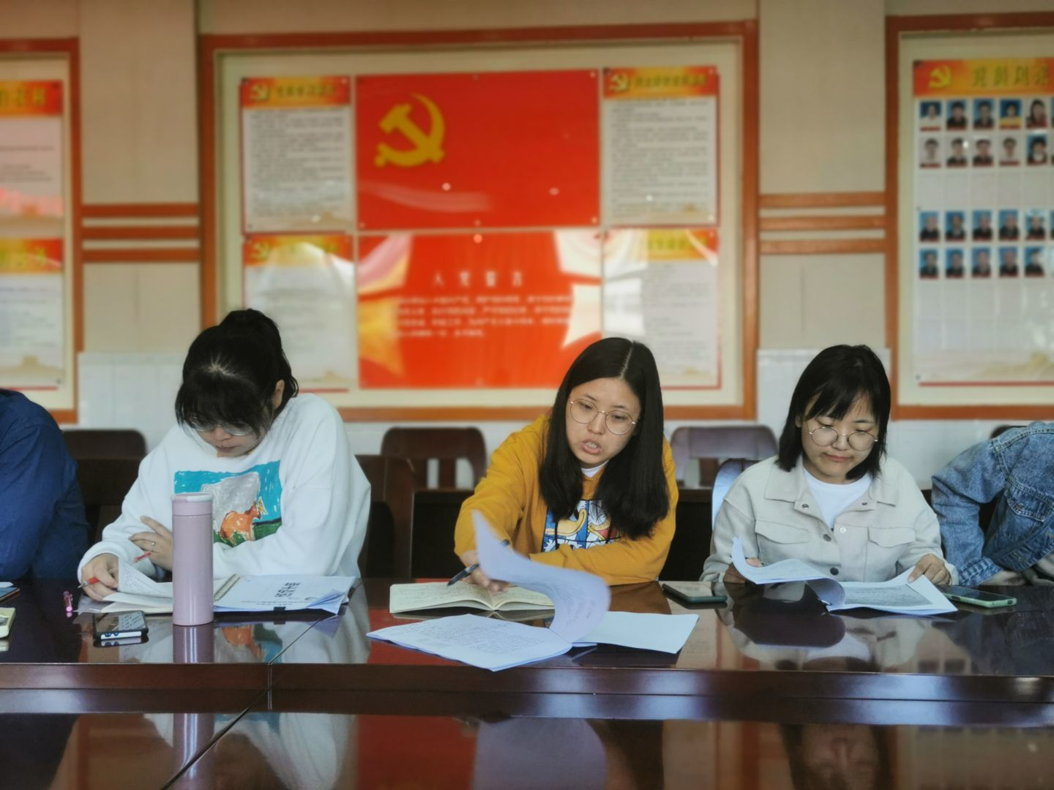
三、节点事件的回顾：3.扎实行走，踩实过程
组织中期
评估研讨

Slide 17
PART
3
研究内容的展开

Slide 18

（一）小学生学习过程的现状调查及归因研究
课题成立之初，我们通过走进课堂、实地调查；个别访谈、专题研讨等形式，对目前小学生语文课堂学习的基本现状开展调查研究。
年级 | 基础知识 | 学科思想方法 | 问题解决 | 迁移创新
一年级 | 93.56% | 85.73% | 74.68% | 71.47%
二年级 | 94.38% | 84.51% | 72.69% | 72.03%
三年级 | 92.46% | 81.69% | 73.66% | 73.85%
四年级 | 93.85% | 82.31% | 73.42% | 73.52%
五年级 | 91.67% | 82.47% | 74.36% | 72.94%
六年级 | 92.08% | 83.82% | 74.57% | 73.78%
高阶思维


调查结果显示，学生对基础知识和基本技能掌握较好，具备基本的良好的语文学科思维方法，在运用发散性思维、批判性思维、创意想象等创新思维形成新的解决问题的方法和策略上都有欠缺。

Slide 19
（二）课堂随文小练笔的价值和内涵的研究
在研究初期，我们查阅了关于“高阶思维”和“学程建构”等相关文献，进行了数据整理，形成了自己的认识。
文献查找
数据 研究对象 | 总篇数（篇） | 核心期刊（篇）
高阶思维 | 4155 | 337
学程建构 | 798 | 26
文献分析
通过进一步的文献分析，我们加深了对“学程建构”和“高阶思维培养”的内涵价值的理解，明确了学程建构是培养高阶思维的有效途径，了解了当前这个领域研究的进展和成效。
培养学生具有创新精神和实践能力的高阶思维能力是适应世界教育改革发展趋势、提升我国教育国际竞争力的迫切需要。是基于现实的研究，基于问题的研究。我们要从学生成长和现实生活需求的角度组建各类知识、素材，让学生在任务群的驱动下,积极主动地参与到学习中分析问题、解决问题、构建模型，在真正的问题解决中实现自我和共同建构，进而形成高阶思维,以适应未来社会发展需求的素养。
总结提炼
Notes:
PPT制作：林敏

Slide 20
（三）高阶思维培养下的小学语文学程建构的研究
1
2
3
教学内容组建优化的研究
真实情境创设的研究
任务驱动的研究
学习活动在设计时还要有一定的情境性，也即营造贴合学习内容的对话氛围，尽量的让活动与生活接轨，这样能更容易地吸引学生，促其进入学习场域，成为问题情境中的角色，保其“在学习、真学习”，激发学生分析问题，解决问题的能力，促进高阶思维的发展。
立足学习的目标，设置2-4个学习任务，让学生紧紧围绕一个共同的任务中心，在强烈的问题动机的驱动下，通过对学习资源积极主动地应用，进行自主探索和互动协作学习。任务驱动使学生带着真实的任务在探索中学习。
在组建教学内容时，要打破学科逻辑，从学生成长和现实生活需求的角度出发，把知识条件化、情景化、生活化，让学生更容易理解，更容易迁移、弄懂、弄通。
2014
学程建构
2014

Slide 21





（四）形成培养小学生高阶思维能力的基本样态研究
1.
高阶学习模式的支持
1
3
搜集信息
整合判断
自主思考
同伴研讨
2
4
探寻观点
发现疑难点
解决方法
活动策略

Slide 22
（四）形成培养小学生高阶思维能力的基本样态研究
（2）
“指向高阶思维发展的课程建构”的课堂教学模式的建构。
指向高阶思维发展的课程建构范式
实践特质
学习流程
认知维度
生长为旨
思维为轴
问题为线
兴趣为要
开放互动，活化问题
深度学习，再生问题
平等合作，解决问题
个性探究，催生问题
延学
创造评价
综合分析
应用迁移
理解识记
研学
共学
预学

Slide 23

（五）高阶思维培养的小学语文学程建构的评价研究研究
过程性评价
围绕“学程”的内容建构、课堂模式、高阶思维活动等几个角度，搭建教师课堂观察记录表，进行合理评价。
定性评价
从学生和老师两个评价主体，从“会阅读、会质疑、会探究、会合作”“会优化教学”“会组任务建驱动”“会合理应对动态生成”“会合理总结教学得失”等多个维度设计课堂评价表。

Slide 24
PART
4
课题研究的成果

Slide 25


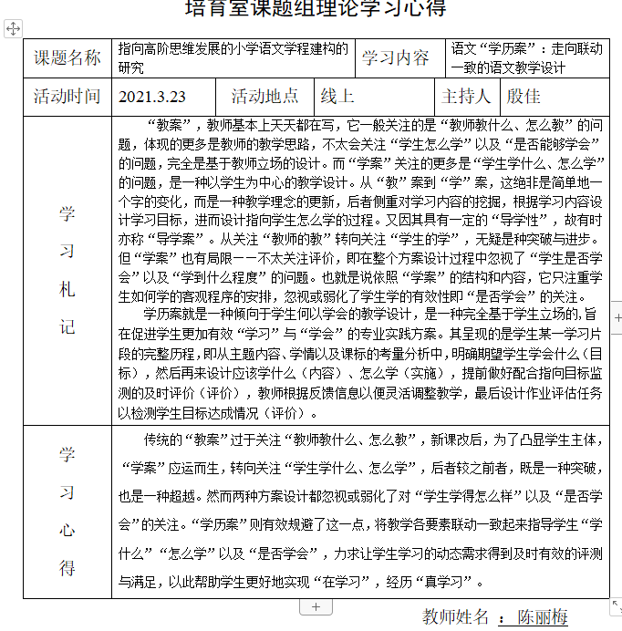
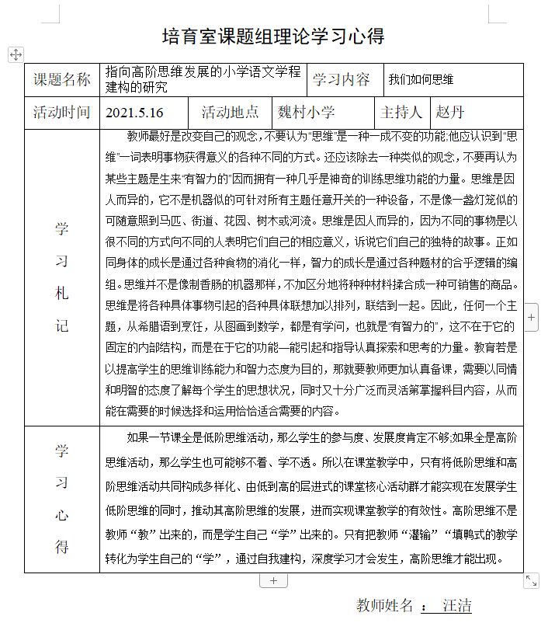
一、理论成果
1
形成了理论学习集

Slide 26
一、理论成果
学习方式的转变看教师的转变
2
通过对学程的重构，教师不再进行知识的“灌输”，而是把学习知识的过程还给学生，在学历案设计中，基于核心素养的目标，更多关注生活逻辑，教学内容的选择走向知识的条件化、情景化、生活化，让教师找到"不可教”的地方，然后把“不可教”之处让渡给学生。
转变了师生思想观念
学习方式的转变看课堂的转变
学程建构体现在学习的开放性、学习材料的丰富性、个体学习的自主实践性和合作性、知识掌握的牢固性、高阶思维的发展性等方面。课堂学习对接生活，就会呈现出别样的画面，课堂不再死气沉沉，而是变得既活跃又有序。
学习方式的转变看学生的转变
学程建构，给学生带来了很大的变化，当我们把学习的方式、内容、时间和空间还给学生后，我们可以在学习自主的程度、合作的效度和探究的深度等方面看到学生的学习情趣。
Notes:
使用方法：
【更改文字】：将标题框及正文框中的文字可直接改为您所需文字
【更改图片】：点中图片》绘图工具》格式》填充》图片》选择您需要展示的图片
【增加减少图片】：直接复制粘贴图片来增加图片数，复制后更改方法见【更改图片】
【更改图片色彩】：点中图片》图片工具》格式》色彩（重新着色）》选择您喜欢的色彩
下载更多模板、视频教程：http://www.mysoeasy.com

Slide 27
一、理论成果
3
形成了学习模式和课型
高阶学习模式
搜集信息
整合判断
探寻观点
发现疑难
自主思考
同伴研讨
解决方法
活动策略
高阶课堂教学模式
预学
共学
研学
延学

Slide 28
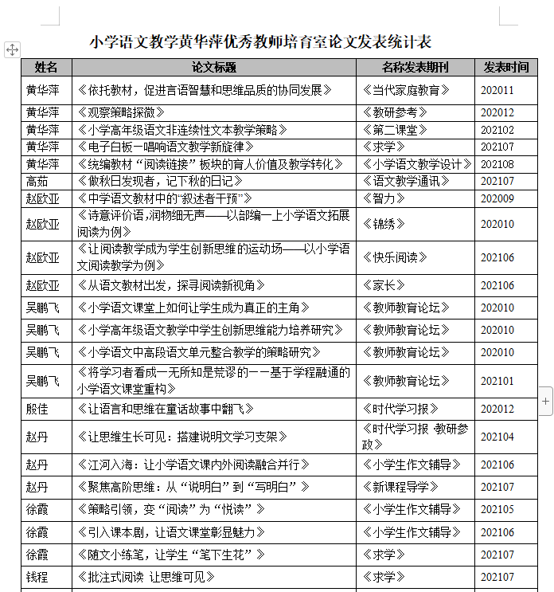
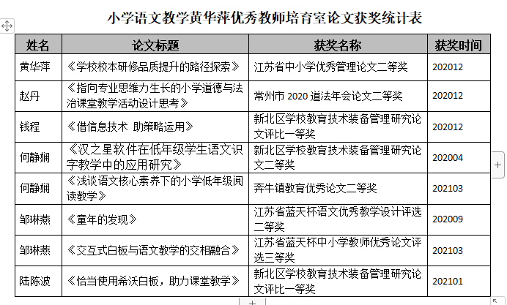
二、实践成果
系列论文集

Slide 29
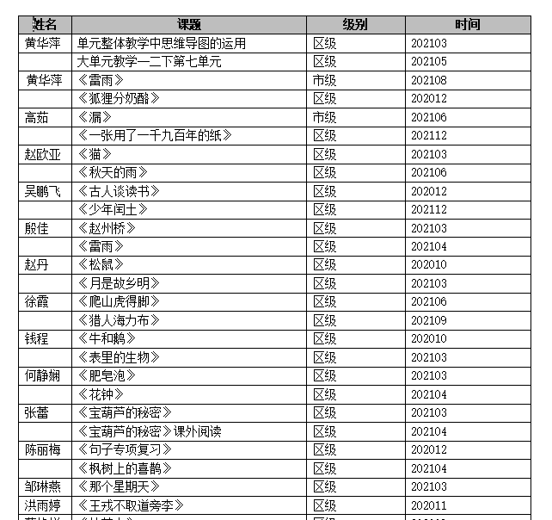
二、实践成果
优秀课例集

Slide 30
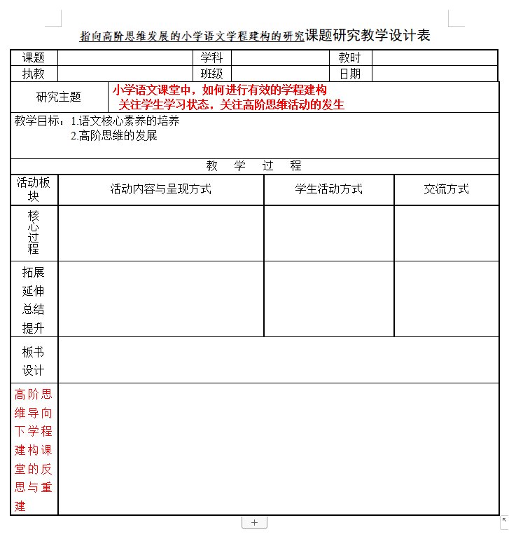
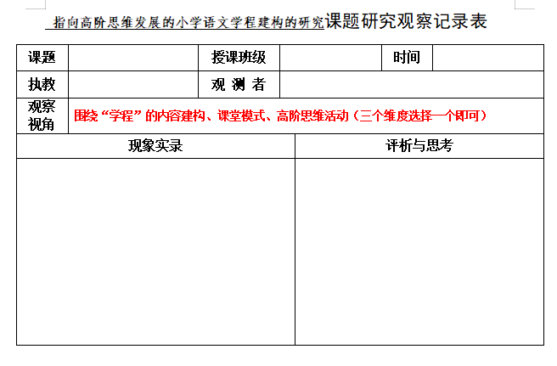
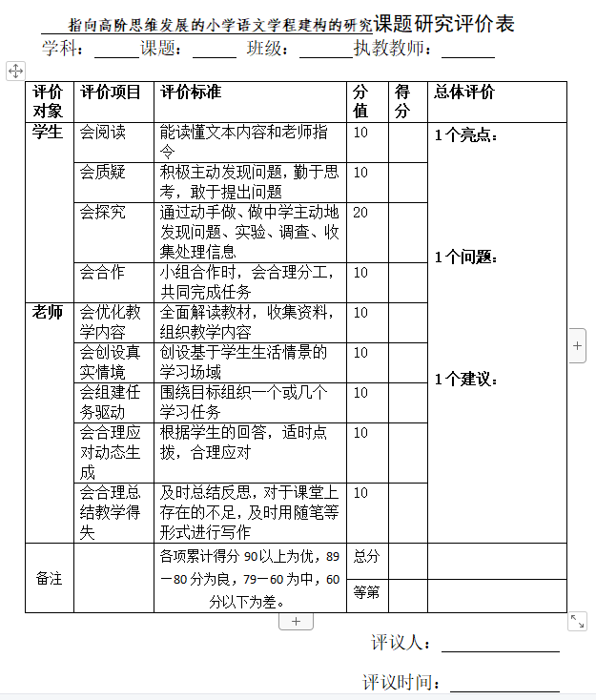
二、实践成果
形成系统研究表格
Notes:
PPT制作：林敏

Slide 31
三、学生的发展
改变课堂生命状态
高阶思维发展
经历真正学习
核心素养落地

Slide 32
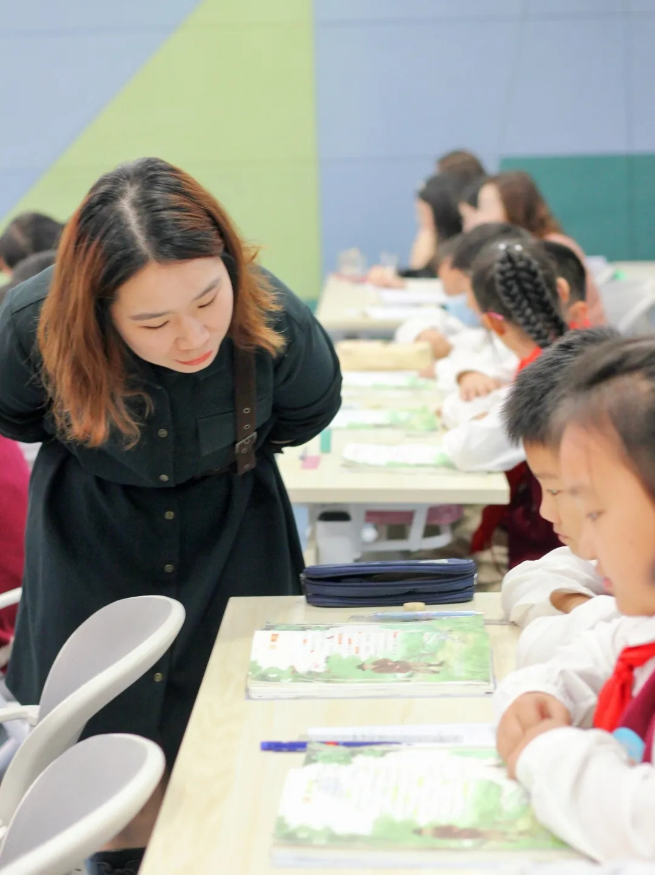
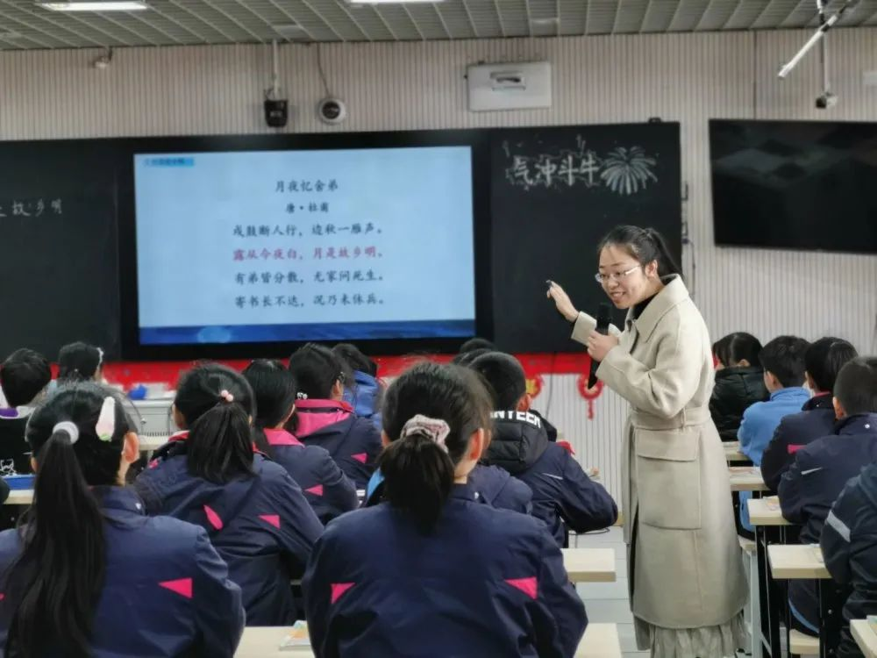
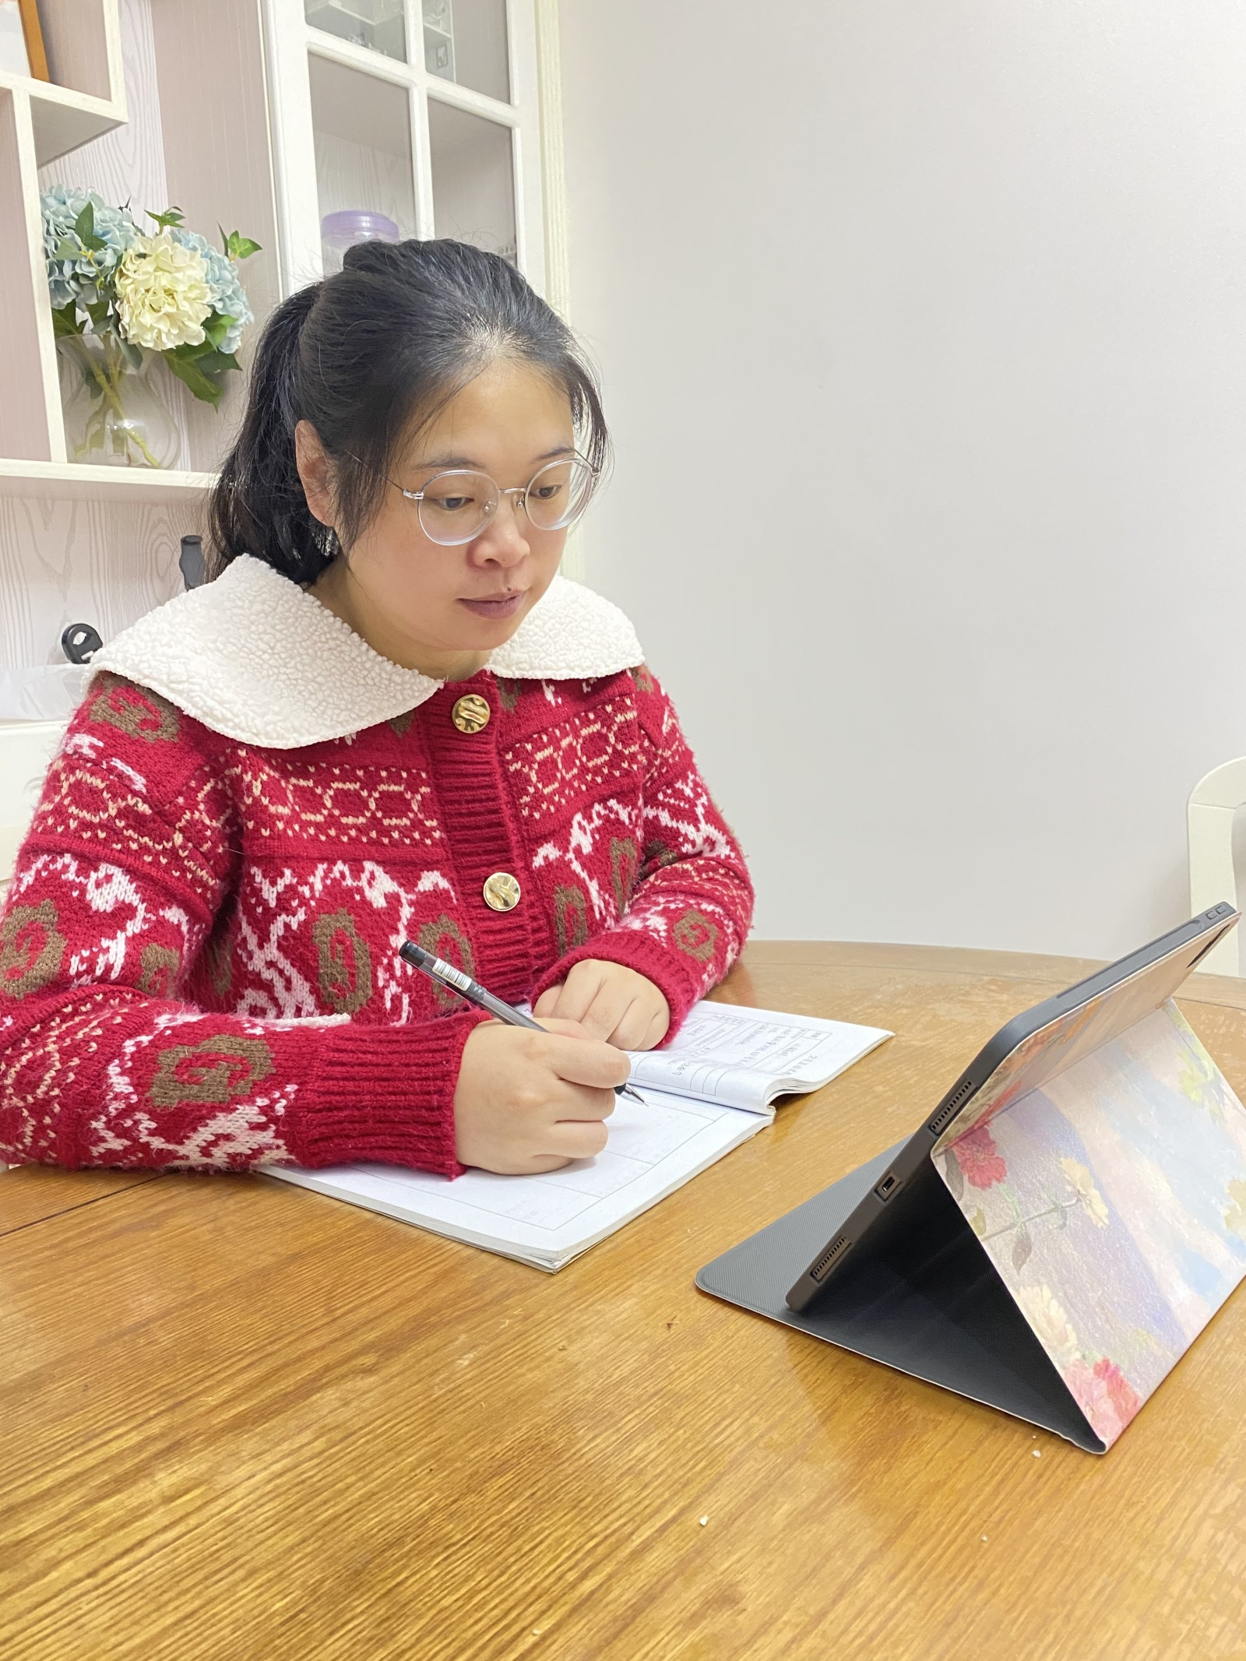
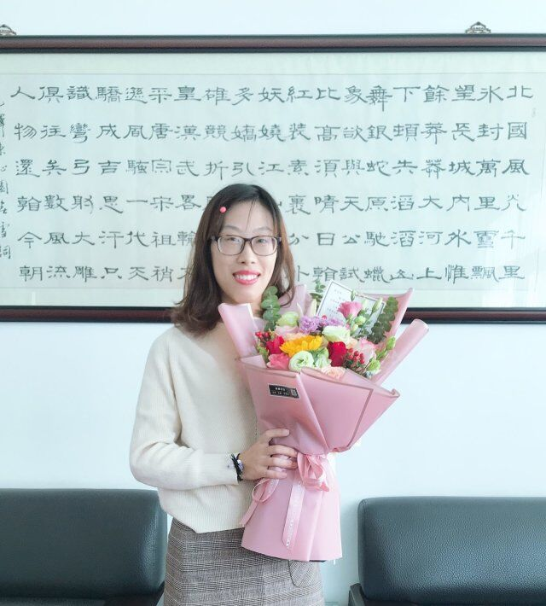
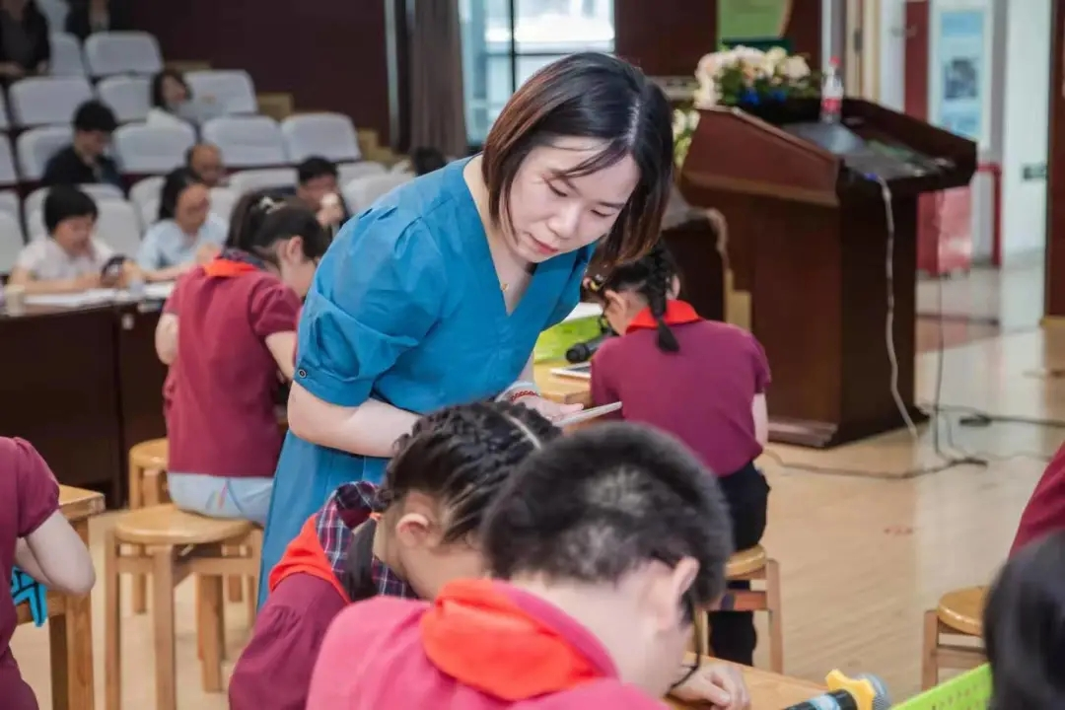
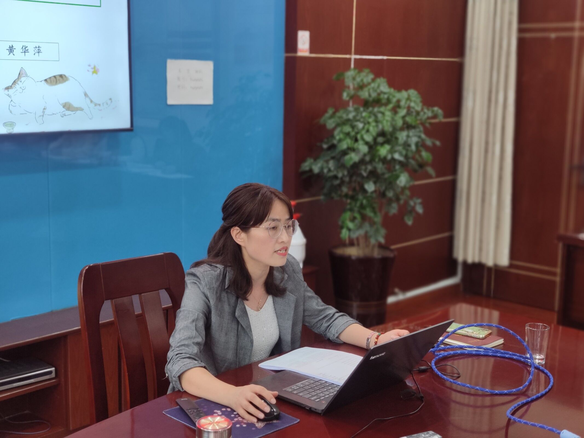
2.5尊重行为文化的实践研究促进了学校办学水平的提升
四、教师的发展
论文
获奖
基本功获奖
称号
提升
常州市新北区泰山小学

Slide 33
PART
5
课题研究的问题与展望

Slide 34




存在问题
1
2
3
学生课堂学习个体差异性仍然值得关注。
对教师自身素质部分要求较高。
邀请专家指导提供多元交流学习的平台。
Notes:
PPT制作：林敏

Slide 35







跟进措施
措施一
措施二
措施三
长线规划，
有序构建“随文小练笔”教材体系。
立足课堂，
深入实施“随文小练笔”课堂打造。
以人为本，
丰实完善“随文小练笔”评价体系。
Notes:
PPT制作：林敏

Slide 36
感谢聆听，
敬请批评指正！

Slide 37
指向高阶思维发展的小学语文学程建构的研究
中期研究报告
常州市新北区黄华萍优秀教师培育室课题组
2022.01

